Slide 1

Statistiky E-commerce
Ing. Radim Dolák, Ph.D.
Seminář
31. 2. 2009
Podnikání na Internetu

Slide 2
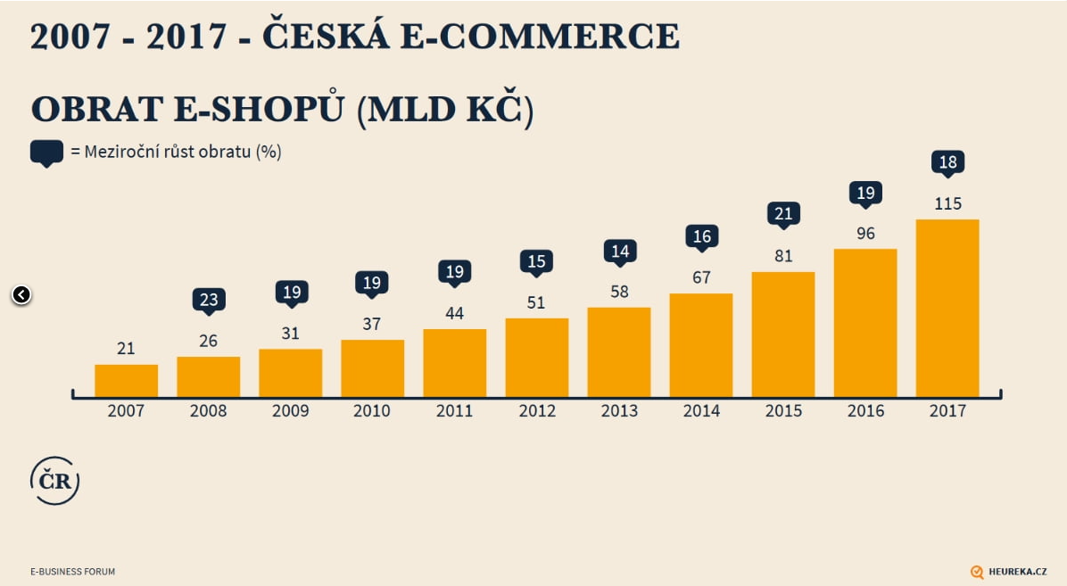
Statistiky E-commerce 2007-2017
Notes:
csvukrs

Slide 3
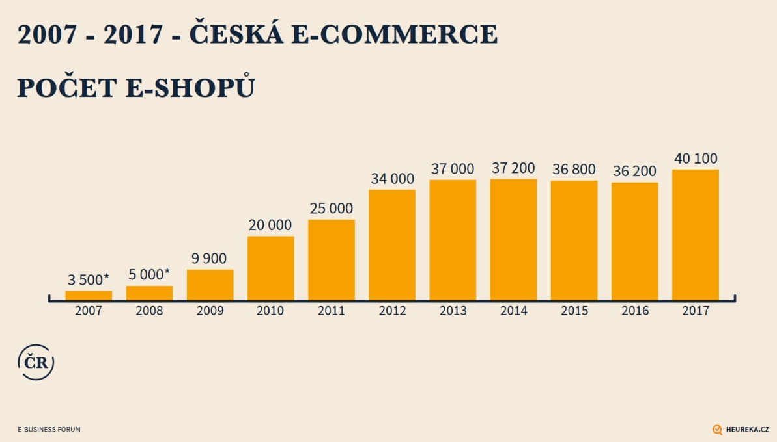
Statistiky E-commerce 2007-2017
Notes:
csvukrs

Slide 4
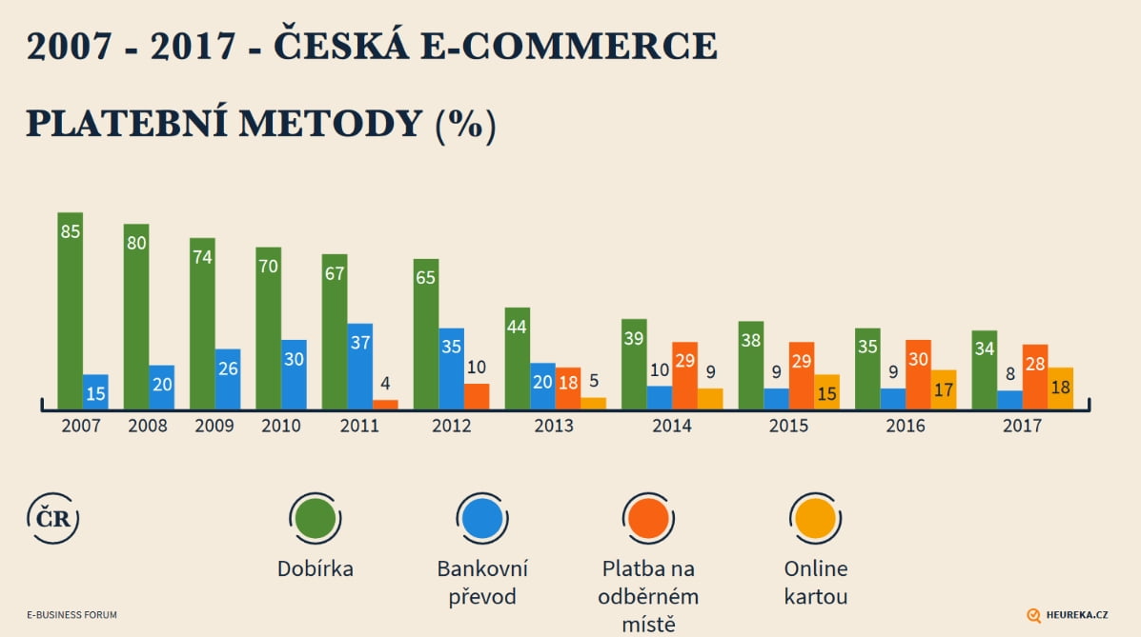
Statistiky E-commerce 2007-2017
Notes:
csvukrs

Slide 5
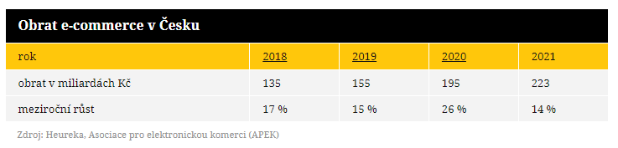
Statistiky E-commerce 2018-2021
Notes:
csvukrs

Slide 6
Statistiky E-commerce 2021
Meziroční růst e-commerce v Česku v roce 2021 zpomalil na 14 %
Tuzemská e-commerce se loni vrátila k tempu růstu z roku 2019, posledního před pandemií.
Podíl e-commerce na českém maloobchodě se v roce 2021 zvýšil na 17 %, v roce 2030 může tvořit až čtvrtinu
„Podíl e-commerce na maloobchodu ČR roste každým rokem.
V roce 2021 se prodej zboží po internetu vyšplhal již na 17 % z celku.
To znamená navýšení o jeden procentní bod oproti roku 2020.
Tempo, jakým význam elektronického prodeje roste, ale získáme při větším pohledu do minulosti. Například v roce 2005 byl totiž podíl on-line prodeje na českém maloobchodě jen 1,6 %,“ komentuje výsledky výkonný ředitel APEK Jan Vetyška.
Notes:
csvukrs

Slide 7
Statistiky E-commerce 2022
Minus dvanáct procent a propad pod 200 miliard korun. Česká e-commerce poprvé v historii klesla.
Podle dat Heureky a Asociace pro elektronickou komerci se loni poprvé v Česku snížil také počet e-shopů na úroveň lehce přes 50 tisíc.
Celkem za rok 2022 online obchodníci utržili 197 miliard korun, což je meziroční pokles o dvanáct procent. Vyplývá to z dat společnosti Heureka a Asociace pro elektronickou komerci (APEK).
Notes:
csvukrs

Slide 8
Statistiky E-commerce - srovnání 2019-2022
Z dat tedy vyplývá, že zatímco v roce 2019 e-commerce meziročně rostla o 15 procent, v roce 2020 o závratných 26 procent a předloni o 14 procent, loni nastal propad o 12 procent.
V prvním „covidovém“ roce 2020 tuzemské e-shopy dohromady dosáhly obratu jen těsně pod hranicí 200 miliard korun, o rok později to bylo 223 miliard. V roce 2021 se však růst e-commerce zastavil, a to vůbec poprvé ve své historii.
Z hlediska průběhu minulého roku zaznamenaly e-shopy v prvním kvartálu pokles o 25 procent, během druhého a třetího kvartálu se pak obrat e-commerce pohyboval jen jednotky procent pod úrovní předešlého roku.
Citelné ochlazení přišlo až na podzim a provázelo i start vánočních nákupů.
Notes:
csvukrs

Slide 9
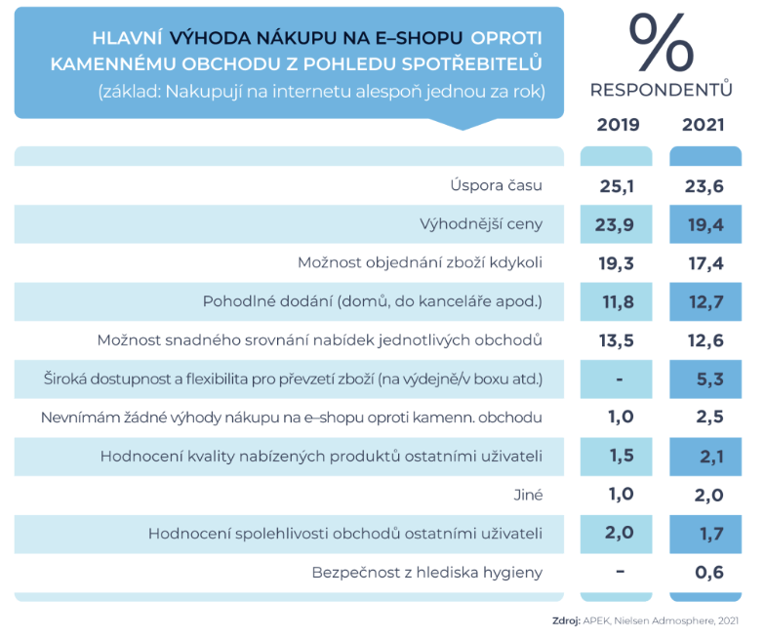
Statistiky E-commerce – hlavní výhody nakupování
Notes:
csvukrs

Slide 10
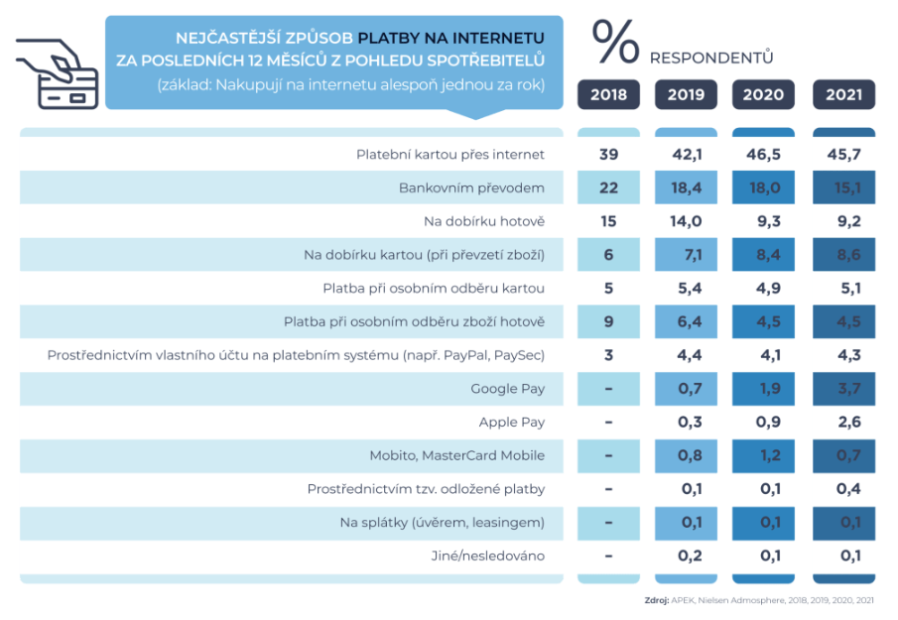
Statistiky E-commerce – způsoby platby
Notes:
csvukrs

Slide 11
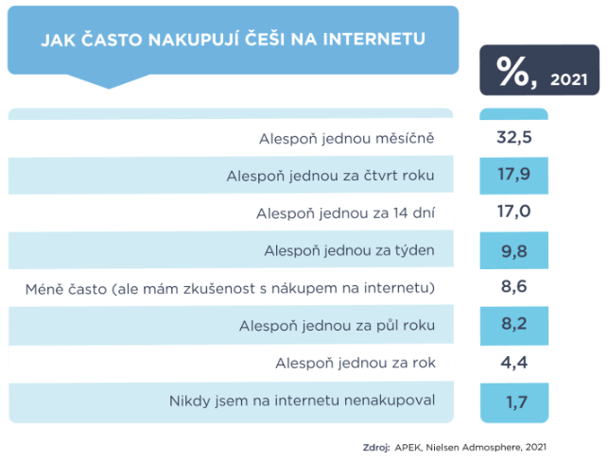
Statistiky E-commerce – četnost nákupů
Notes:
csvukrs

Slide 12
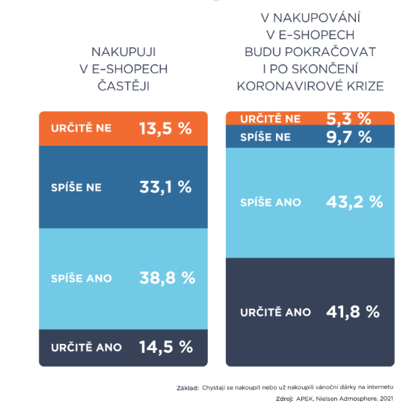

Statistiky E-commerce – vliv koronavirové krize
Notes:
csvukrs

Slide 13
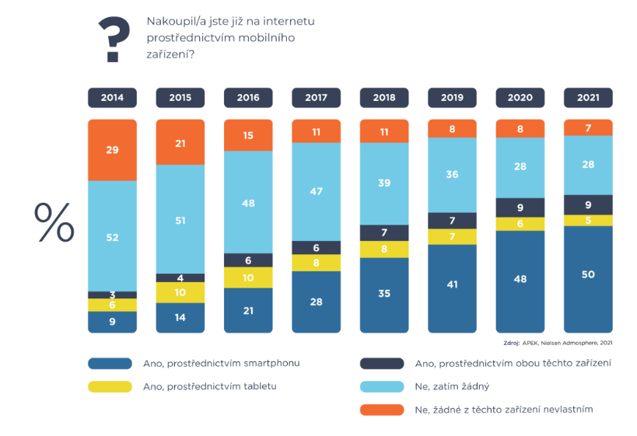
Statistiky E-commerce – nákupy přes mobilní zařízení
Notes:
csvukrs

Slide 14
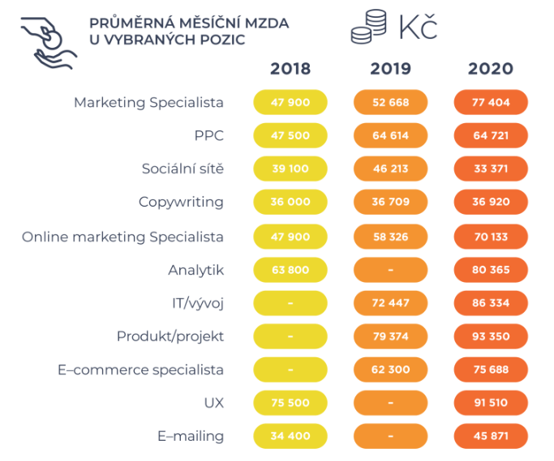
Statistiky E-commerce – mzdy u vybraných pozic
„Přímá zaměstnanost v internetových obchodech přesahuje 85 tisíc zaměstnanců. Připočítáme-li také navázané služby v čele s logistikou, zjistíme, že e-commerce zajišťuje v ČR práci více než 120 tisícům lidí.“
Notes:
csvukrs

Slide 15
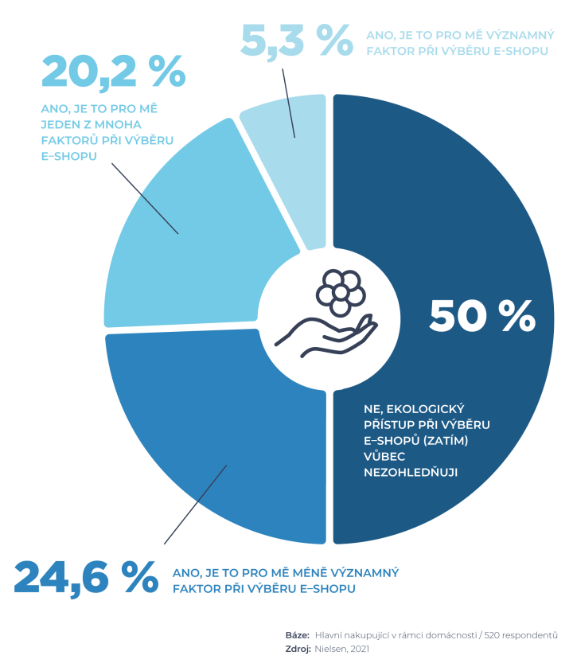
Statistiky E-commerce – faktor ekologie
Notes:
csvukrs

Slide 16
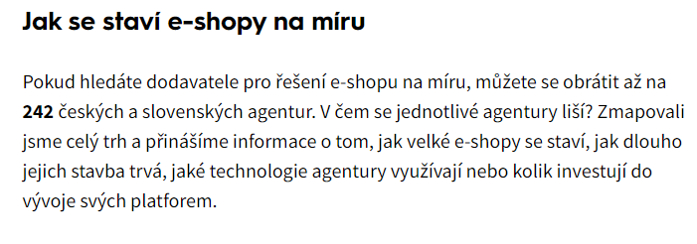
https://exec.shopsys.cz/vyzkum

Slide 17
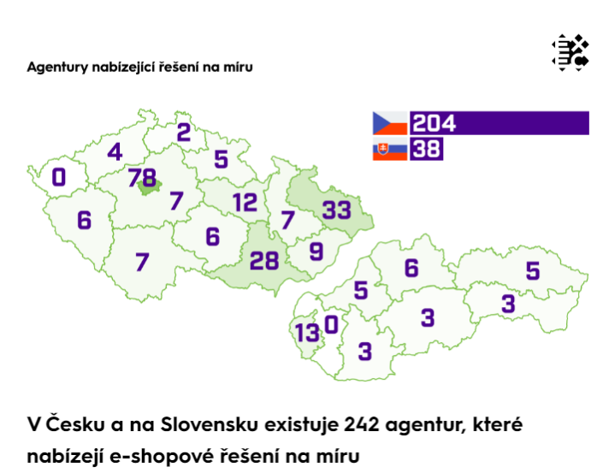
https://exec.shopsys.cz/vyzkum

Slide 18
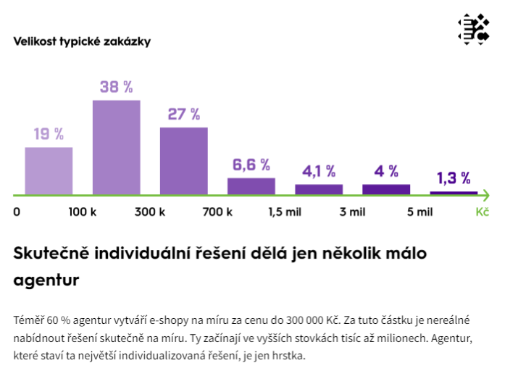
https://exec.shopsys.cz/vyzkum

Slide 19
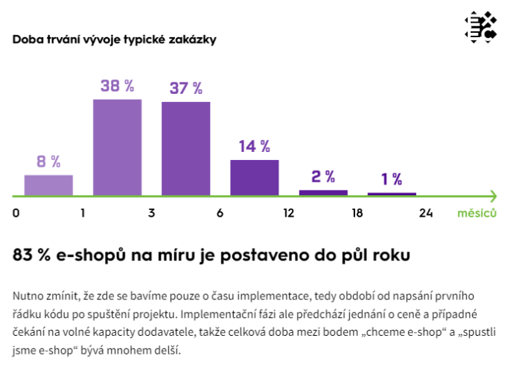
https://exec.shopsys.cz/vyzkum

Slide 20
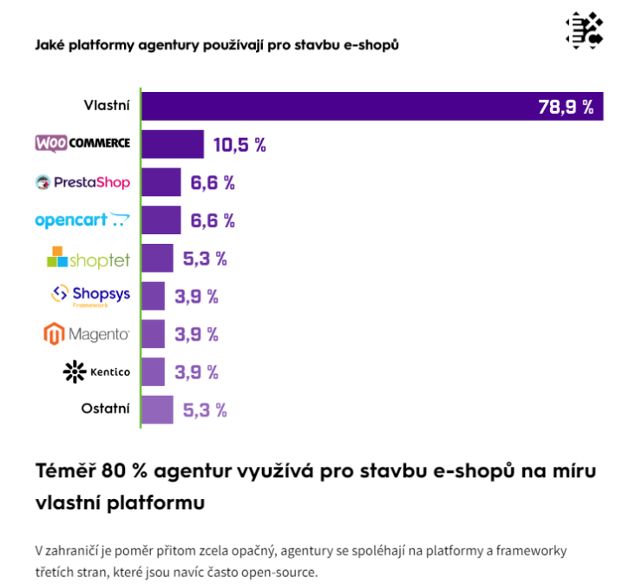
https://exec.shopsys.cz/vyzkum

Slide 21
Použité zdroje
https://data.apek.cz/
https://www.apek.cz/dokumenty-a-videa
https://www.ceska-ecommerce.cz/
https://cc.cz/minus-dvanact-procent-a-propad-pod-200-miliard-korun-ceska-e-commerce-poprve-v-historii-klesla/
https://www.mediar.cz/mezirocni-rust-ceske-e-commerce-v-roce-2021-zpomalil-na-14-pct/
https://exec.shopsys.cz/vyzkum
https://www.focus-age.cz/m-journal/aktuality/podil-e-commerce-na-ceskem-maloobchode-se-v-roce-2021-zvysil-na-17----v-roce-2030-muze-tvorit-az-ctvrtinu__s288x16576.html
https://www.lupa.cz/clanky/zprava-o-stavu-ceske-e-commerce-pres-40-tisic-e-shopu-a-11-procent-podilu-na-maloobchodu/
Notes:
csvukrs

Slide 22
Děkuji za pozornost

